Slide 1
MongoDB+Django

Slide 2
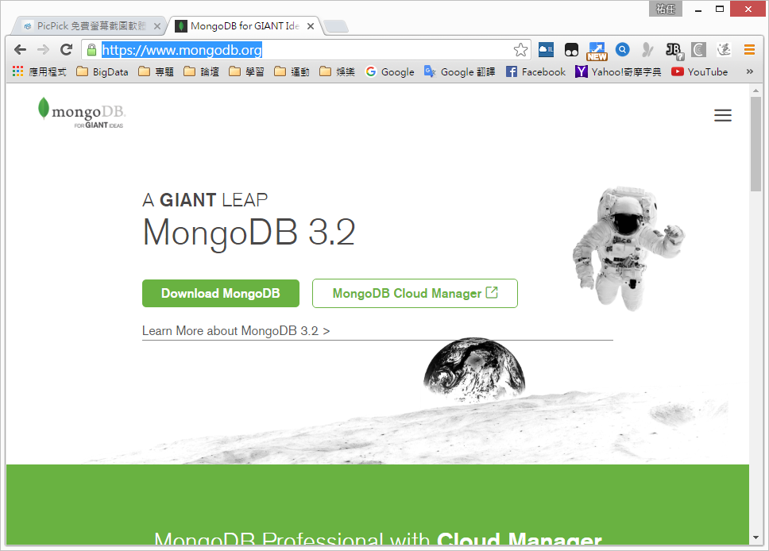
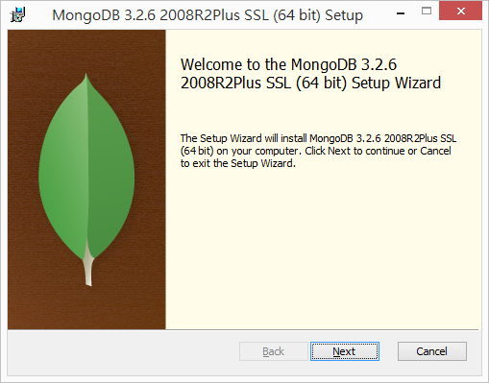
Dowload and Install MongoDB
https://www.mongodb.org/

Slide 3
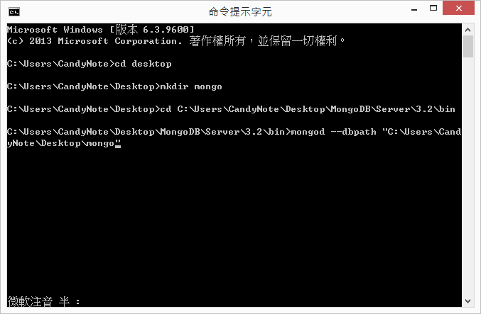
1.創一個資料庫Mongo後 ，切換到MONGODB底下的bin,
設定資料庫路徑
Mongod –dbpath “C:\Users\CandyNote\Desktop\mongo”

Slide 4
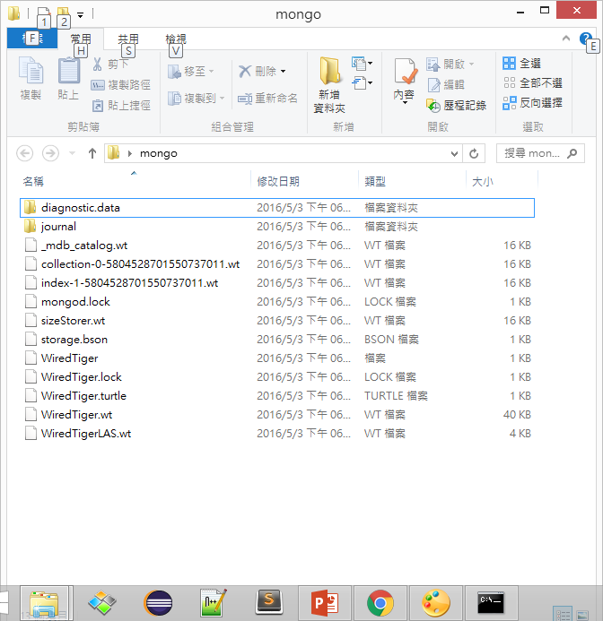
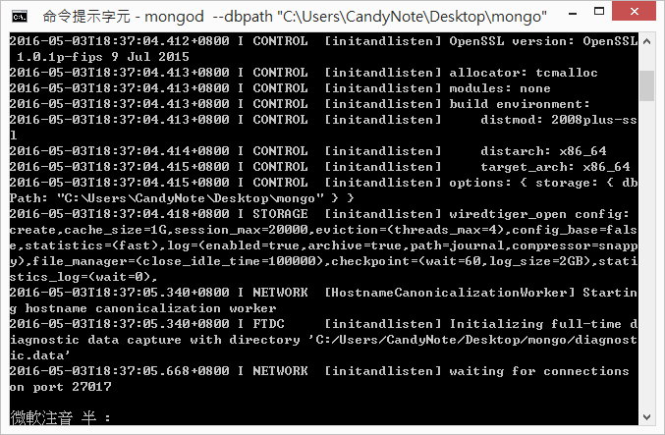
完成後Shell和資料庫會顯示如下

Slide 5
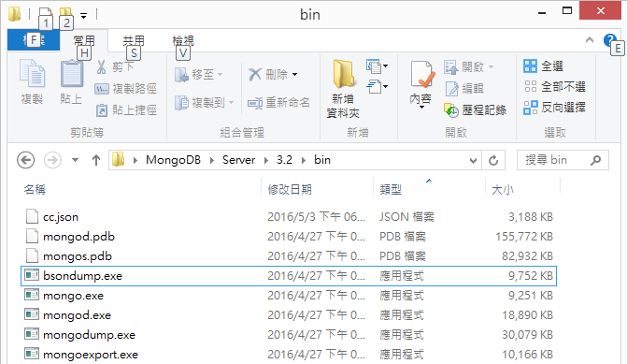
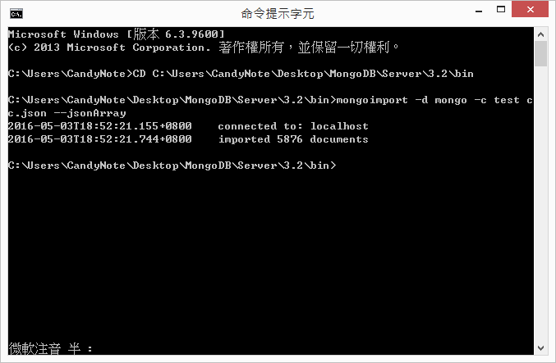
Json匯入mongodb
先將json檔丟到bin 然後開一個新的shell
\bin>mongoimport -d mongodb -c test cc.json –jsonArray
DB = mongodb, Collection = test

Slide 6
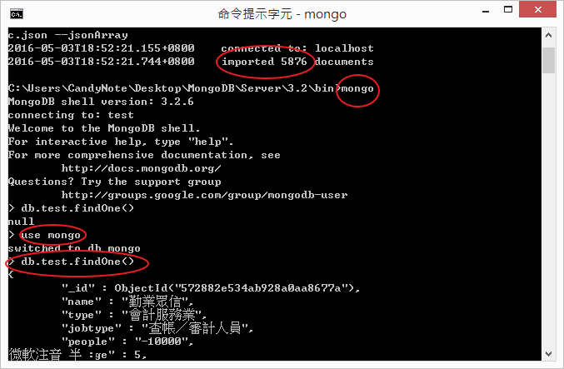
成功會顯示imported 筆數 documents
在bin輸入mongo 執行mongodb > use mongo(切換DB)>db.test.findOne() 可以查出json檔內的資料
Relation DataBase MongoDB
-------------------------------------------------------------- 資料庫(Database) DataBase 資料表(Table) Collection 資料(Record/Row) Document 欄位(Column) Field 主索引(PK) _id function function ( ) stored procedure mapreduce

Slide 7
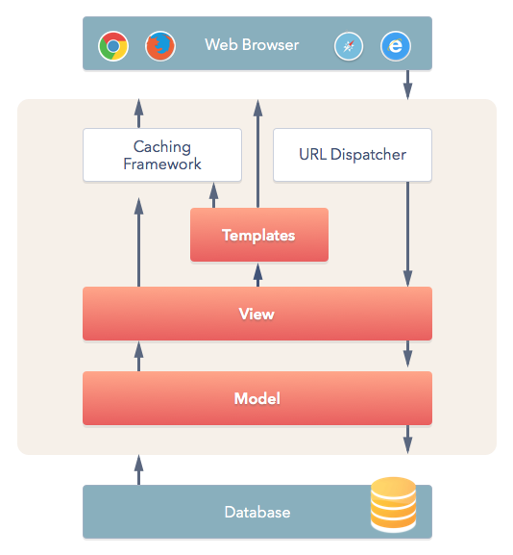
Django
1.由瀏覽器送出HTTPprequest
2.Django依據URL configuration分配至對應的View(Function)
3.View進行資料庫操作或其他運算，並回傳Http Response物件
4.瀏覽器依據HTTPResponse顯示網頁畫面

Slide 8
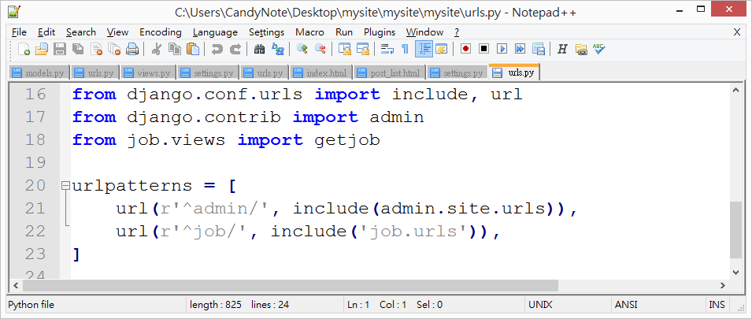
1.收到request ，由套件的urls.py來選擇使用哪個View
2.這邊要Import寫好的Function ，第18行

Slide 9
Views
1.第10行 name 為收到request的值，例如我在網頁要求搜尋鴻海。
2.第12行job使用第10行所給的值去資料庫搜尋。搜尋資料庫的方法寫在Models裡面，所以要記得Import Models。
3.找到符合的結果(JOB)，最後回傳Http Response 到Post_list.html
def getjob(request,name):
name = request.GET['name']
job = searchJob().search(name) 此方法寫在Models
return render_to_response('post_list.html',locals())

Slide 10
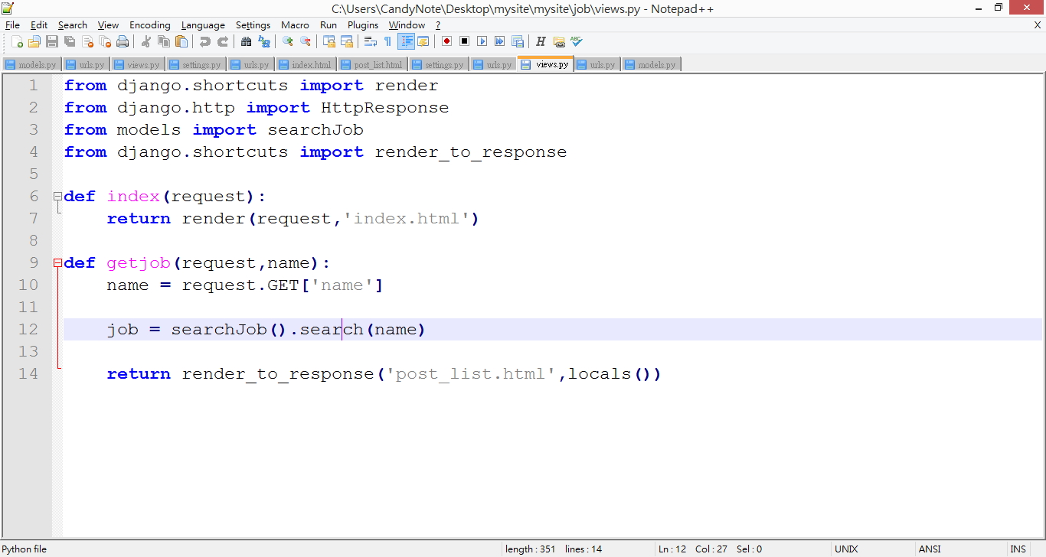

Slide 11
Models
class searchJob(object):
def __init__(self):
self.client = MongoClient(‘192.168.0.103’,27017) 連接本機Mongodb
def search(self,name):
db = self.client.mongodb 使用資料庫mongodb
collection = db.test123 設定Collection
result = []
for post in collection.find({“name”:{“$regex”:name}}): result.append(post) 在Collection中尋找符合name的資料
return result 放到Result[]
client.close()

Slide 12
